Slide 1
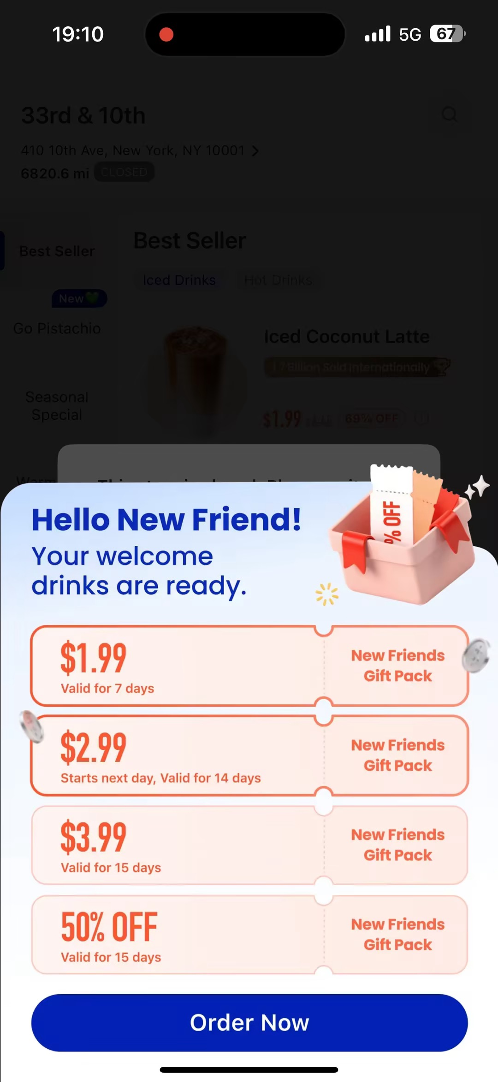
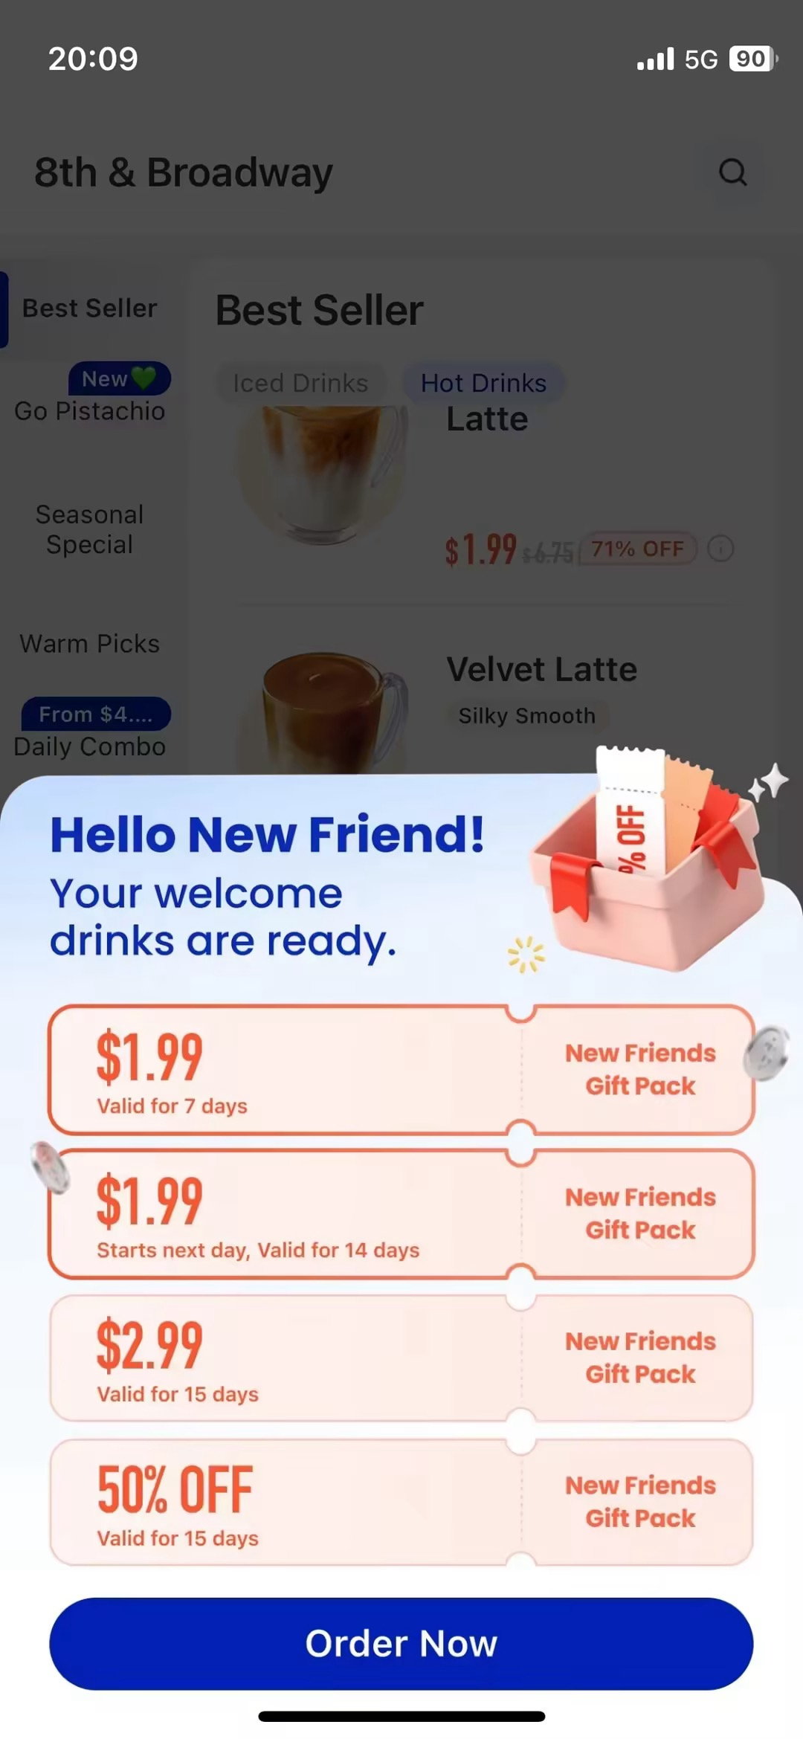
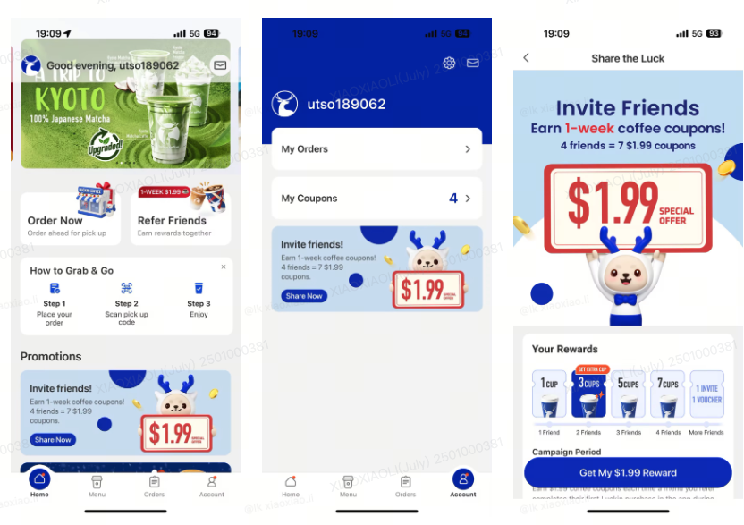
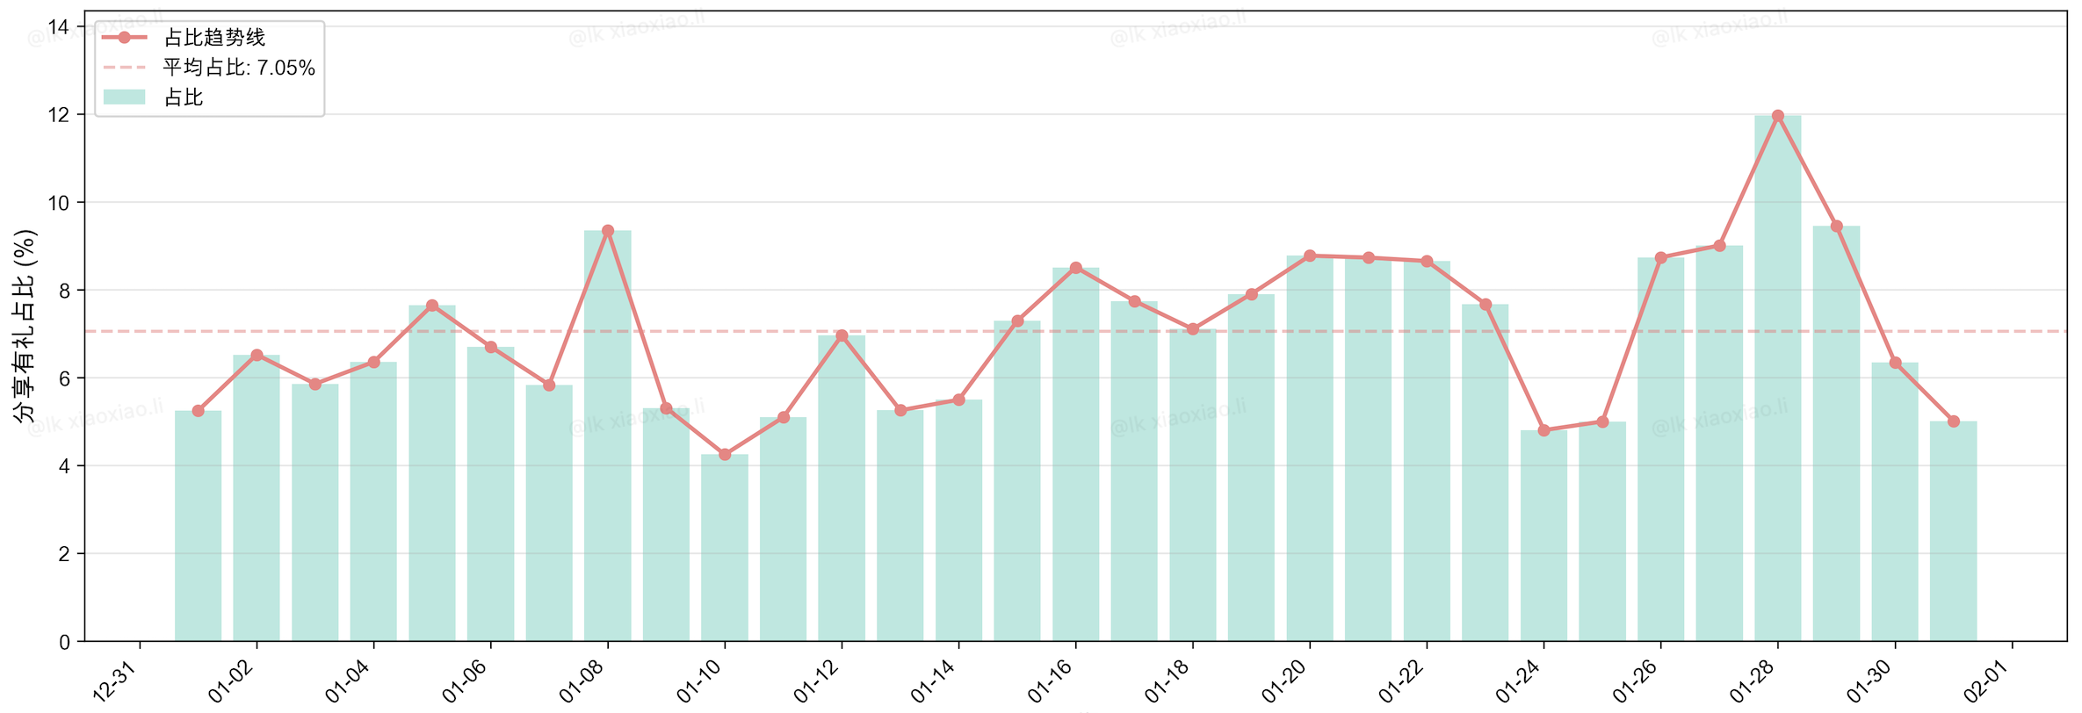
新客策略
策略类型 | 策略详情 | 1月进展 | 2月计划
新人券包 | 人群：当天注册用户 策略： 1. 对照组：1.99（7天）1.99（次日15天）2.99（15天）5折（15天） 2. 实验组：1.99（7天）2.99（次日15天）3.99（15天）5折（15天） | 1月19日上线，拉齐后下单+4.8%，杯量+2.5%，单杯实收+2.6%，3日复购率-0.6pp。对首次转化影响较小，主要观察后续复购影响。 | 结合档当前实验结果与各方决策新客策略的数据效果。
分享有礼 | 人群：全量用户群 策略： 1.利益点调整为拉新累计奖励，奖励金额从free drink调整为1.99。用户累计拉新1/2/3/4人分别获得1/3/5/7张1.99券 2.上线实时push触达策略 3.推进实物奖励方案：产品需求确认，采用随单赠送的产品形态 | 日均拉新36人（完单口径），占大盘拉新6.93%，占比整体在5-7%，1月下旬（25-28日）有明显上升达到9-12%，呈现月末走强趋势。 | 1.素材换新,点击率优化 2.实物奖励方案优化
新客实验
实验效果
·下单 +4.8%
·杯量 +2.5%
·单杯实收 +2.6%
3日复购率微降（-0.6pp），对首次转化
影响较小，主要观察后续复购影响。
分享有礼
·梯度奖励
·上线push实时推送
拉新贡献占比整体在5-7%，1月下旬（25-28日）有明显上升达到9-12%，呈现月末走强趋势

Slide 2
老客策略
1月全链路涨价实验，2月计划全链路继续逐层覆盖
策略类型 | 策略详情 | 1月进展 | 2月计划
活跃用户0-15天 | 推送时间：每天，当天过期 人群：近期在0~15天有交易 策略： 对照组：6折限品+7折全X品 50% 实验组：7折全品+7折全品 50% | 1月15日上线，拉齐后下单用户+0.5%，杯量+1.2%，单杯实收+0.5%。从0-7天看7折效果最好，建议考虑扩量并拓展为券包形态。 | 涨价实验覆盖： 每天循环发，当天有效 对照组：6折限品+7折全品 实验组1：7折全品+7折全品 实验组2：75折全品+75折全品
沉默16天~30天召回 | 推送时间：每天，当天过期 人群：近16-30天未交易 策略： 对照组：4折券 实验组：5折券 | 1月16日上线，5折提升后单杯实收提升明显，但用户及单量下降。待权衡决策。 | 涨价实验覆盖 每天循环发，当天有效 对照组：4折券 实验组1：5折券 实验组2：55折
沉默30天以上召回 | 推送时间：每天，当天过期 人群：近31天+未交易 策略： 1. 对照组：1.99券包 30%（1.99,2.99-次日生效，5折） 2. 实验组1：3折券包 50%（3折,2.99-次日生效，5折） 3. 实验组2：4折券包 20%（4折,2.99-次日生效,6折） | 1月16日上线，拉齐后vs对照组：3折组下单+10.8%实收+6.6%，4折组下单+0.6%实收+17.9%。4折组实收效果最优，但人均杯量-8%，建议观察长期杯量影响后决策。 | 涨价实验覆盖 每周一循环发券包，7日有效 1.对照组：3折券包 50%（3折,2.99,5折） 2.实验组1：4折券包 20%（4折,2.99-次日生效,6折） 3.实验组2：6折券包 20%（6折,3.99-次日生效,7折）
浏览未购 | 推送时间：每天当天过期 / 周一、周五 人群：近7天浏览未购买用户（剔除新客15天内、沉默30天以上） 策略： 对照组：5折券 实验组：55折券 | 1月16日上线，收补后效果显著：下单用户+1.4%，杯量+5.7%，实收+7.6%，3日复购率13.2% vs 9.9%（+3.3pp）。用户质量好，建议全量。实时策略1月8日因bug下线，保留周一周五离线触达。 | 涨价实验覆盖： 每天循环发，当天有效 对照组：5折 实验组1：55折 实验组2：6折
注册未下单 | 推送时间：注册3天/7天未下单、券到期剩3天 人群：注册未下单用户 策略： 对照组：空白 实验组：触达提醒（未额外补券） | 12月26日上线，下单用户数+22%，召回率提升0.24pp至1.27%，3日复购率+7.15pp至18%。用户质量及成本合理，已作为常态化抓手。 | --

